Slide 1
(далее – ОКЗ)
Общегосударственный классификатор Республики Беларусь «Занятия» ОКРБ 014-2017

Slide 2
Полное совпадение наименования должности служащего (профессии рабочего), установленного в штатном расписании, с приведенным наименованием в алфавитном указателе
Исход-ные данные |  | ОКЗ – Алфавитный указатель (фрагмент) |  | Код
Специалист по кадрам |  |  |  | 2423-003
Кладовщик |  |  |  | 4321-002
поиск
определяем
поиск
определяем

Slide 3
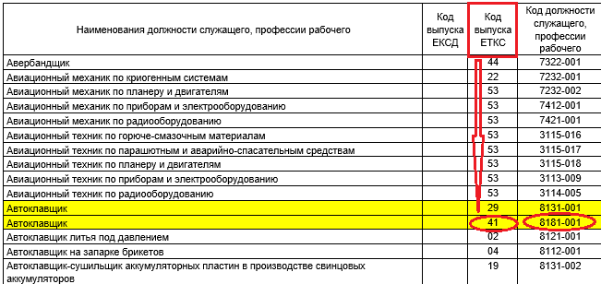
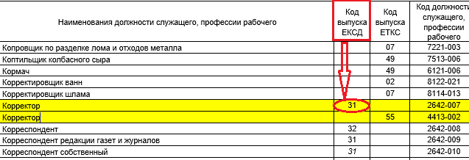
Полное совпадение наименования должности служащего (профессии рабочего), установленного в штатном расписании, но имеющее несколько кодов в алфавитном указателе
Исход-ные данные |  | ОКЗ – Алфавитный указатель (фрагмент) |  | Код
Автоклавщик |  |  |  | 8181-001
Корректор |  |  |  | 2642-007
Поиск автоклавщика в производстве стекла и стеклоизделий
определяем
Поиск корректора, осуществляющего вычитку отредактированных рукописей и пр.
определяем

Slide 4
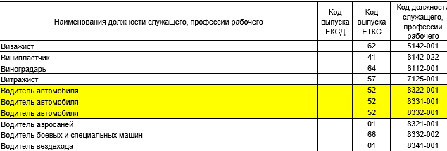
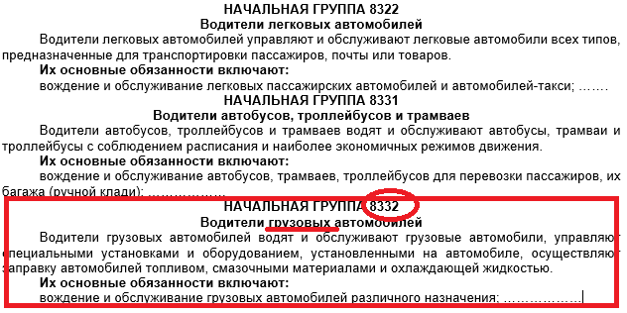
Полное совпадение наименования профессии рабочего, установленного в штатном расписании, но имеющего одну тарифно-квалификационную характеристику и несколько кодов в алфавитном указателе
Исходные данные: водитель автомобиля
Читаем описание групп занятий (приложение), анализируем
Поиск водителя, управляющего грузовым автомобилем
Код 8332-001
определяем

Slide 5
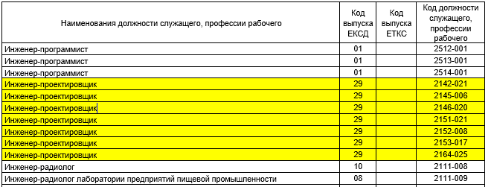
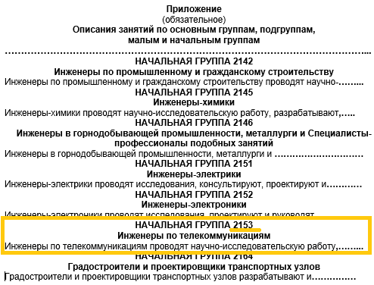
Полное совпадение наименования должности служащего, установленного в штатном расписании, но имеющего одну квалификационную характеристику и несколько кодов в алфавитном указателе
Исходные данные: инженер-проектировщик
Поиск инженера-проектировщика, занятого проектированием средств связи
Читаем описание групп занятий (приложение), анализируем
Код 2153-017
определяем

Slide 6
Несовпадение наименования должности служащего (профессии рабочего), установленного в штатном расписании, с приведенным наименованием в алфавитном указателе
ДОЛЖНОСТИ СЛУЖАЩИХ
ПРОФЕССИИ РАБОЧИХ
Производное наименование должности служащего, например, «Заместитель директора по коммерческим вопросам»
П.5 Общих положений ЕКСД
Наименование должности служащего, (в ЕКСД) с уточнениями в скобках или через запятую
П. 4 Общих положений ЕКСД
Полное наименование должности служащего, установленное путем добавления к базовому наименованию должности служащего дополнительных сведений (уточняющих характер выполняемой им трудовой функции, специальность, сферу деятельности, режим и (или) место работы и др.)
П. 4 Общих положений ЕКСД
Производное наименование профессии рабочего «старший»
«помощник», например,
«старший кладовщик»
П. 28 Общих положений ЕТКС
Наименование профессии рабочего, имеющего слова в скобках (уточняющие место работы, сферу деятельности, используемое оборудование и т.д.), например, уборщик служебных помещений
П. 27 Общих положений ЕТКС

Slide 7
Определение кода должности служащего при производном наименовании (п. 28 Общих положений ЕТКС) | Определение кода должности служащего при наименовании, имеющем слова в скобках (п. 27 Общих положений ЕТКС)
Пример: Заместитель директора по коммерческим вопросам (в организации машиностроения)
Пример: Инженер по надзору за электросвязью
Поиск
Поиск
Код должности служащего «Заместитель директора по коммерческим вопросам» устанавливается по ее базовому наименованию «Директор»
Наименования должностей служащих, указанные в ЕКСД с уточнениями в скобках или через запятую, предполагают установление конкретного наименования должности по одному из уточнений. Например, инженер электросвязи и инженер по надзору за электросвязью
Определение кода
Определение кода
Код 1120-014
Код должности служащего будет един для 2 вариантов наименования конкретной должности 2153-021

Slide 8
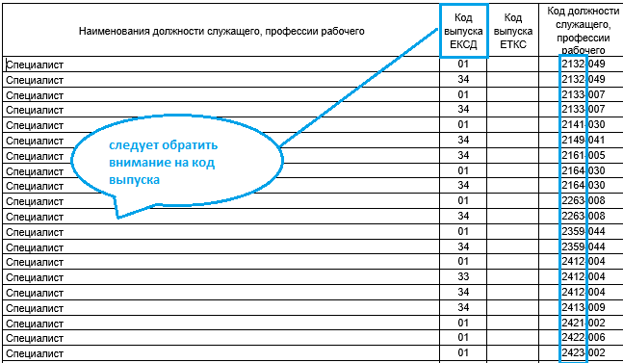
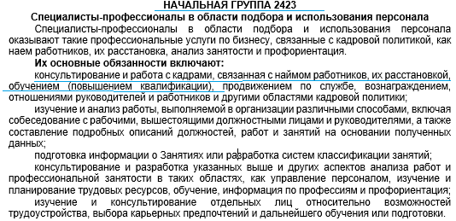
Нанимателем установлено полное наименование должности служащего, путем добавления к базовому наименованию дополнительных сведений (уточняющих характер выполняемой им трудовой функции, специальность, сферу деятельности, режим и (или) место работы и др.) (П. 4 Общих положений ЕКСД)
Специалист по обучению и развитию персонала (в коммерческой организации)
ЕКСД 01 - Должности служащих для всех видов деятельности
Читаем описание групп занятий (приложение), анализируем
Подходит
ЕКСД 33 - Должности служащих, занятых финансами, кредитом и страхованием
Не подходит
ЕКСД 34 - Государственные должности государственных служащих» содержит КХ государственных служащих
Определяем код
Не подходит
Код 2423-002

Slide 9
Определение кода профессии рабочего при производном наименовании (п. 28 Общих положений ЕТКС) | Определение кода профессии рабочего при наименовании, имеющем слова в скобках (п. 27 Общих положений ЕТКС)
поиск
Пример: Старший кладовщик
Пример: Уборщик служебных помещений
Код профессии рабочего «Старший кладовщик» устанавливается по ее базовому наименованию «Кладовщик»
Наименование профессии рабочего «Уборщик помещений (производственных, служебных)» может иметь такие наименования:
- уборщик помещений (производственных, служебных);
- уборщик помещений;
- уборщик производственных помещений;
- уборщик служебных помещений;
- уборщик производственных и служебных помещений
Наниматель вправе установить конкретное наименование профессии
Поиск
Поиск
Определение кода
Определение кода
Код 4321-002
Код профессии рабочего будет един для всех вариантов наименования конкретной профессии рабочего 9112-001

Slide 10
Определение кода должности служащего «Директор»
Директор
1114-002
Руководитель общественной организации (объединения)
1120-014
Руководитель коммерческой или некоммерческой организации (кроме руководителей общественных организаций (объединений)
1411-001
Наименования должностей руководителей микроорганизаций в сфере предоставления услуг временного проживания, в сфере питания, розничных услуг и торговли, в сфере культуры, спорта, развлечений и отдыха, и в иных сферах, отнесены в данные группы занятий (смотрим примечание к начальной или малой группам)
1412-004
1420-003
1431-017
1439-001
Т.е. коды должностей директоров, являющихся руководителями данных микроорганизаций будут:
1411-001, 1412-004, 1420-003, 1431-017, 1439-001 соответственно

